Slide 1
GV: PGS.TS. Nguyễn Thị Hoàng Lan Sinh viên thực hiện: Nguyễn Quang Huy Nguyễn Bá Hùng Lớp: KSTN-CNTT-K60
TRƯỜNG ĐẠI HỌC BÁCH KHOA HÀ NỘI
VIỆN CÔNG NGHỆ THÔNG TIN VÀ TRUYỀN THÔNG
Digital Image Processing

Slide 2
Nội dung
SVM và SVM phân lớp tuyến tính
Sơ đồ khối hệ thống nhận dạng
Vai trò SVM trong hệ thống nhận dạng
Hệ thống nhận dạng khuôn mặt sử dụng SVM
Cài đặt thử nghiệm
Đánh giá ảnh hưởng SVM đến hệ thống nhận dạng khuôn mặt

Slide 3
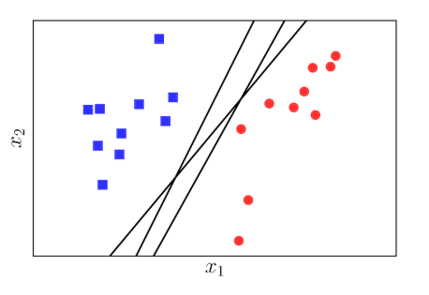

1. SVM và SVM phân lớp tuyến tính
Đường nào phân chia 2 lớp tốt nhất?

Slide 4
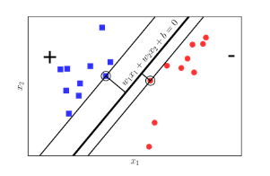
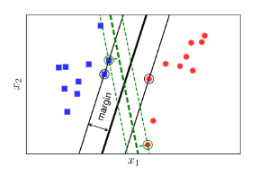
Giới thiệu SVM
Khoảng cách từ điểm gần nhất của mỗi class (các điểm được khoanh tròn) tới đường phân chia là như nhau →công bằng
Việc margin rộng hơn sẽ mang lại hiệu ứng phân lớp tốt hơn vì sự phân chia giữa hai classes là rạch ròi hơn

Slide 5




Khoảng cách 1 điểm tới một mặt phẳng
Khoảng cách từ 1 điểm có tọa độ (x₀,y₀) tới đường thẳng có phương trình w₁x + w₂y +b = 0:
Khoảng cách từ một điểm có tọa độ (x₀,y_{0,}z₀) tới một mặt phẳng w₁x + w₂y + w₃z +b =0:
Không gian nhiều chiều: Khoảng cách từ một điểm(vector) có tọa độ x₀ tới siêu mặt phẳng w^{T}x +b = 0:

Slide 6

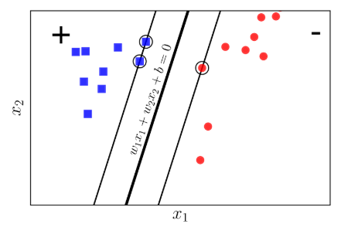

Phương pháp SVM thuần
Giả sử các cặp dữ liệu
x_{i} ∈ R^{d} thể hiện là đầu vào của một dữ liệu
Y_{i} là nhãn của dữ liệu đó.
d là số chiều của dữ liệu
N là số điểm dữ liệu.
Các điểm vuông xanh thuộc class 1 (y₁ =1)
Các điểm tròn đỏ thuộc class -1 (y₂ = -1).
Mặt phẳng
Khoảng cách từ (x_{n},y_{n}) tới mặt phân chia:
Khoảng cách từ một điểm gần nhất
tới mặt đó:

Slide 7

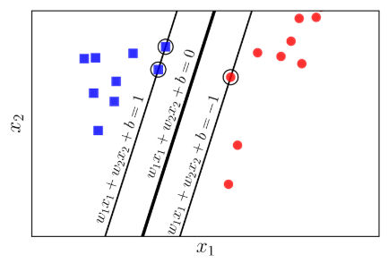



Phương pháp SVM thuần
Bài toán tối ưu trong SVM là tìm w và b sao cho margin này đạt giá trị lớn nhất:
Giả sử thay w = kw và b = kb → mặt
phân chia không thay đổi → khoảng
cách từng điểm đến mặt phân chia
không đổi → margin không đổi. Giả
sử: với những điểm nằm
mặt phân chia nhất.
Với mọi n:
Bài toán tối ưu:
→

Slide 8
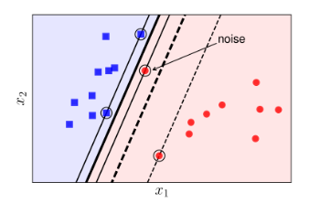
Soft margin SVM
Có 2 trường hợp: TH1
Dữ liệu vẫn phân chia tuyến tính nhưng có 1 số điểm nhiễu của lớp tròn nhỏ ở quá gần so với lớp vuông xanh.
Nếu sử dụng SVM thuần sẽ tạo ra 1 margin rất nhỏ.
Nếu hi sinh điểm nhiểu này thì sẽ có margin tốt hơn nhiều.

Slide 9
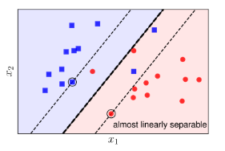
Soft margin SVM
Có 2 trường hợp: TH2
Dữ liệu không phân chia tuyến tính nhưng gần giống với phân chia tuyến tính.
Nếu sử dụng SVM thuần thì vô nghiệm
Nếu hi sinh những điểm gần biên giữa hai classes, thì vẫn tạo được một đường phân chia khá tốt như đường nét đứt đậm.

Slide 10
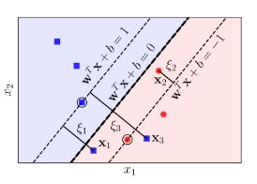

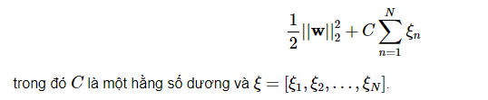
Soft margin SVM
Ý tưởng:
Hy sinh một vài điểm dữ liệu bằng cách chấp nhận cho chúng rơi vào vùng không an toàn.
Hạn chế sự hy sinh này
Hàm mục tiêu là sự kết hợp tối đa margin và tối thiểu sự hi sinh.
Giới thiệu biến Slack:
Với những điểm nằm trong vùng an toàn ξn=0
Những điểm nằm trong vùng không an toàn nhưng
vẫn đúng phía với đường phân chia tương ứng
với các 0<ξn<1 ví dụ x₂.
Những điểm nằm ngược phía class so với đường
biên ứng ξn>1, ví dụ như x₁,x₃
Hàm mục tiêu:

Slide 11

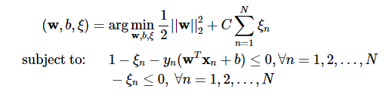
Soft margin SVM
Điều kiện ràng buộc miền:
Bài toán tối ưu dạng chuẩn cho Soft-margin SVM:
Chúng ta có thể giải quyết bằng 2 cách:
Sử dụng đổi ngẫu Lagrange
Hệ điều kiện KKT

Slide 12
SVM cho vấn đề nhận dạng đa lớp
Kết hợp nhiều SVM hai lớp lại với nhau từng đôi một
Chiến lược:
Giả sử cần nhận dạng s lớp thì sử dụng s SVM.
SVM thứ i sẽ phân biệt lớp i với lớp còn lại (nếu i là lớp 1 thì lớp còn lại là -1).
Hàm nhận dạng của SVM thứ I nào cho ra kết quả bé nhất thì mẫu thử thứ x thuộc lớp thứ i đó.
Ý tưởng:
Ban đầu sẽ phân biệt 1 lớp, có 2 khả năng:
Là lớp đó
Không phải là lớp đó (1)
Tìm mặt phẳng phân cách giữa lớp đó và không phải là lớp đó.
Xét tiếp lớp thứ 2 với dữ liệu (1) ở trên, có 2 khả năng:
Là lớp 2
Không phải là lớp 2
Tìm mặt phẳng phân cách giữa lớp 2 và không phải là lớp 2.
…

Slide 13
2. Sơ đồ khối hệ thống nhận dạng
Đánh giá và điều chỉnh
Học phân lớp
Đối tượng
vật lý
Quan sát, cảm biến, thu nhận tín hiệu, số hóa
Tiền xử lý, phân tích, chuẩn hóa dữ liệu
Biểu diễn. Trích chọn đặc trưng
Quyết định nhận dạng, phân lớp
Kết quả
Cơ sở dữ liệu(DB)

Slide 14
3. Vai trò của SVM trong hệ thống nhận dạng
SVM là một phương pháp học phân lớp
Được sử dụng để phân lớp các đối tượng từ tập dữ liệu học
Tìm ra mặt siêu phẳng phân lớp các đối tượng, làm cơ sở cho việc quyết định nhận dạng
Huấn luyện một lần, lưu trữ các tham số tìm được, áp dụng nhanh chóng để đưa ra quyết định nhận dạng

Slide 15
4. Hệ thống nhận dạng khuôn mặt sử dụng SVM
Quan sát cảm biến, thu nhận tín hiệu, số hóa
Tiền xử lý, phân tích, chuẩn hóa dữ liệu
Phát hiện và phân tách khuôn mặt, lấy vùng ảnh chứa khuôn mặt
Biểu diễn. Trích chọn đặc trưng
Biểu diễn ảnh là một vector trong tọa độ không gian nhiều chiều, mỗi chiều biểu diễn một thuộc tính có giá trị là giá trị điểm ảnh của mỗi pixel
Xây dựng tập dữ liệu từ nhiều ảnh đã được gán nhãn các đối tượng
Trích chọn đặc trưng: Dùng phương pháp PCA để trích chọn và giữ lại k thành phần khác nhau nhất giữa các ảnh, lưu lại ma trận phép biến đổi

Slide 16
4. Hệ thống nhận dạng khuôn mặt sử dụng SVM
Học phân lớp
Thực hiện phân lớp các đối tượng bằng phương pháp SVM
Lưu lại mặt siêu phẳng tìm được sau khi phân lớp các đối tượng
Quyết định nhận dạng, phân lớp
Với 1 ảnh, chuẩn hóa dữ liệu, kết hợp với tập dữ liệu học, sử dụng PCA để trích chọn ra k thành phần đặc trưng của ảnh
Sử dụng mặt siêu phẳng tìm được để đánh giá và đưa ra kết quả

Slide 17
4. Hệ thống nhận dạng khuôn mặt sử dụng SVM
Quan sát và điều chỉnh
Đối tượng
vật lý
Quan sát, cảm biến, thu nhận tín hiệu, số hóa
Tiền xử lý, phân tích, chuẩn hóa dữ liệu
Biểu diễn. Trích chọn đặc trưng
PCA
Học phân lớp
Cơ sở dữ liệu(DB)
Huấn luyện
Đối tượng
vật lý
Quan sát, cảm biến, thu nhận tín hiệu, số hóa
Tiền xử lý, phân tích, chuẩn hóa dữ liệu
Biểu diễn. Trích chọn đặc trưng
PCA
Quyết định nhận dạng, phân lớp
Kết quả
Nhận dạng

Slide 18
5. Cài đặt thử nghiệm
Sử dụng một số thư viện python: sklearn, matplotlib, numpy, joblib,…
Thu thập tín hiệu,số hóa
Thực hiện phát hiện khuôn mặt, lấy vùng ảnh chứa khuôn mặt, kích thước 64x64 pixel
Nhận diện 5 người khác nhau, thu thập 201 ảnh
Chuyển từ ảnh màu sang ảnh đa mức xám, biểu diễn mỗi ảnh là 1 vector 4096(64x64) chiều, gán nhãn cho mỗi ảnh
Xây dựng tập dữ liệu ma trận kích thước 201x4096, mỗi hàng là 1 vector biểu diễn 1 ảnh

Slide 19
5. Cài đặt thử nghiệm
Thực hiện phương pháp PCA, chọn k=120, thu được tập dữ liệu kích thước 201x120, lưu lại ma trận phép biến đổi PCA
Thực hiện phân lớp bằng SVM từ tập dữ liệu thu được
Lưu lại các tham số mặt siêu phẳng thu được trong file
Thực hiện nhận dạng khuôn mặt
Với 1 ảnh đầu vào, thực hiện tiền xử lý, chuẩn hóa dữ liệu
Sử dụng ma trận phép biến đổi PCA thu được trong bước học phân lớp để trích chọn ra k thành phần giữ lại
Sử dụng mặt siêu phẳng đã tìm được đưa ra quyết định nhận dạng khuôn mặt

Slide 20
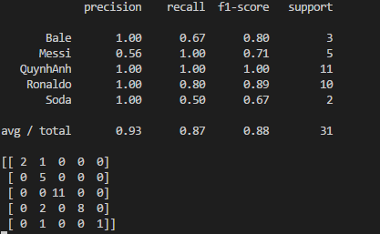
6. Đánh giá ảnh hưởng SVM đến hệ thống nhận dạng khuôn mặt
Đánh giá
Để thử nghiệm, đánh giá độ chính xác, chia tập dữ liệu thành tập học và tập thử

Slide 21
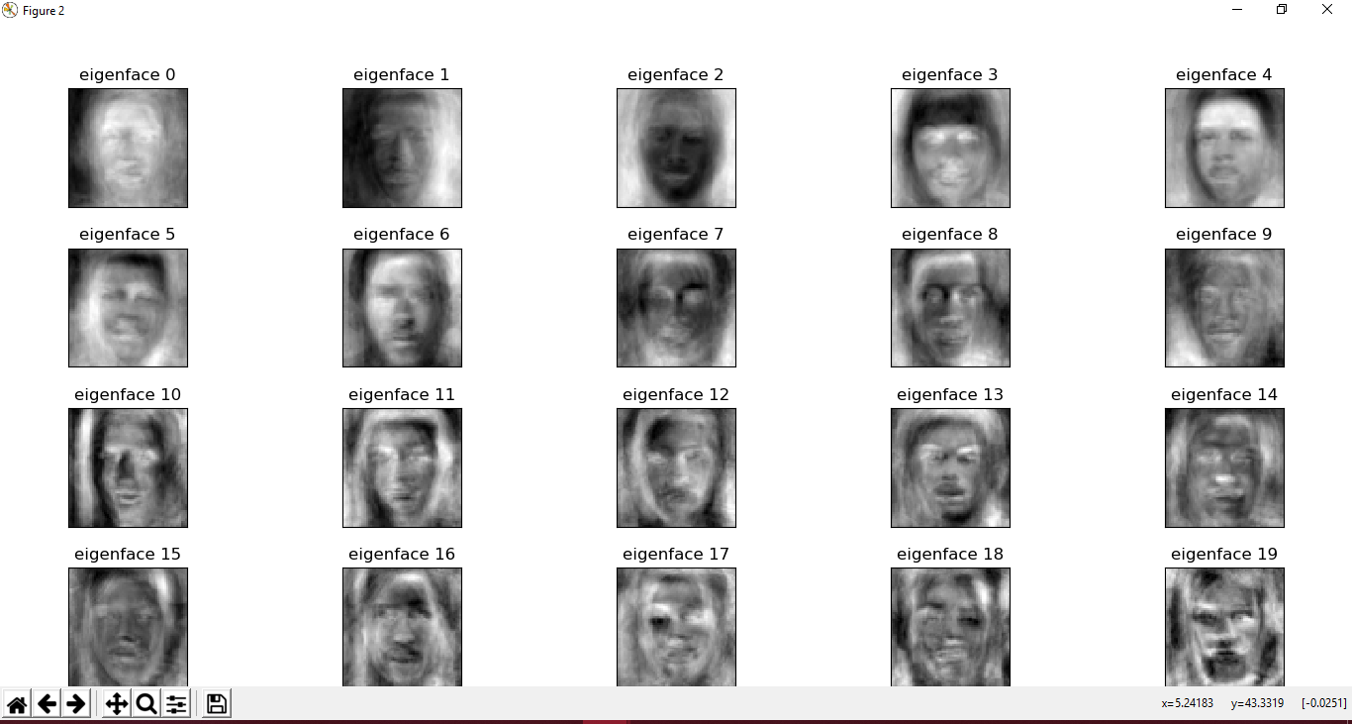
Kết quả phân lớp SVM thu được
Kết quả chi tiết (eigenfaces)

Slide 22
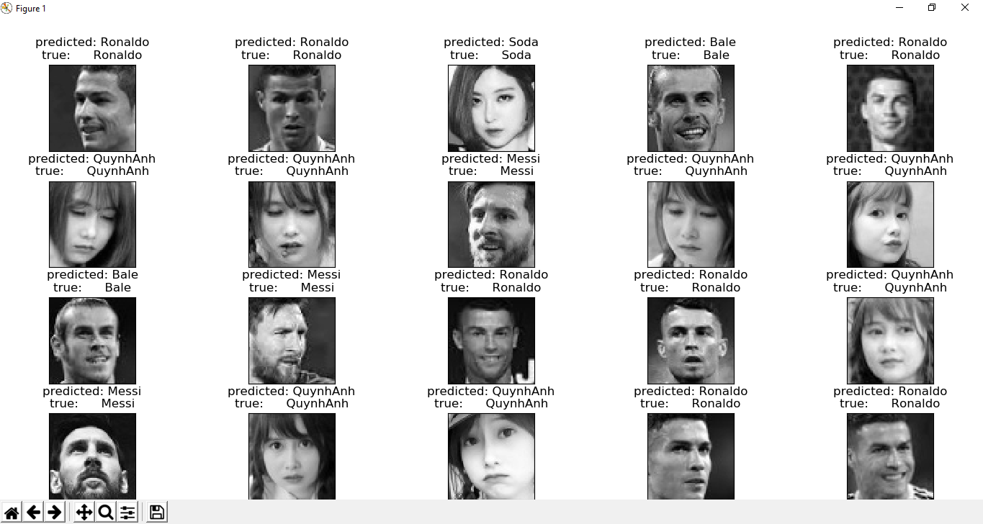
Kết quả phân lớp SVM thu được
Kết quả chi tiết

Slide 23
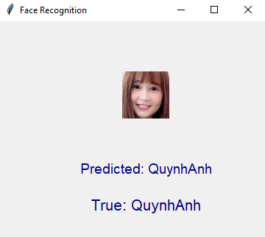
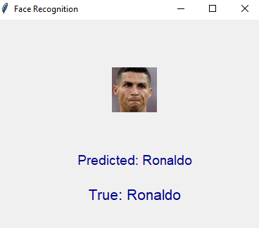
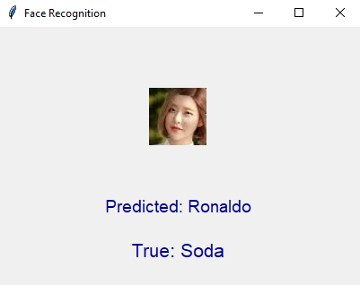
Kết quả phân lớp SVM thu được
Một số kết quả nhận dạng

Slide 24
Thanks for Listening !!!

